Slide 1

VISÃO GERAL

Slide 2
VISÃO GERAL

Slide 3
VISÃO GERAL

Slide 4


VISÃO GERAL

Slide 5


DESEMPENHO VESTIBULAR

Slide 6
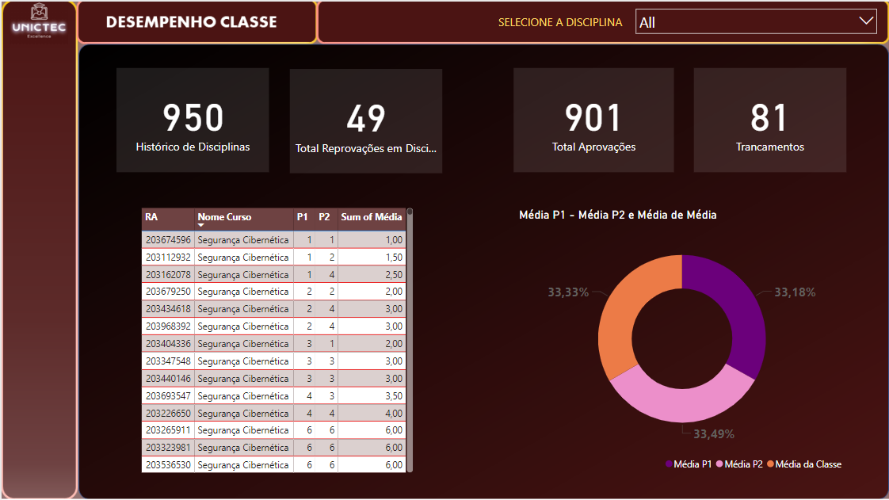

DESEMPENHO CLASSE

